Slide 1
Názvy v závorce jsou pouze doplňující, ke zkoušce nejsou bezpodmínečně potřebné.

Slide 2
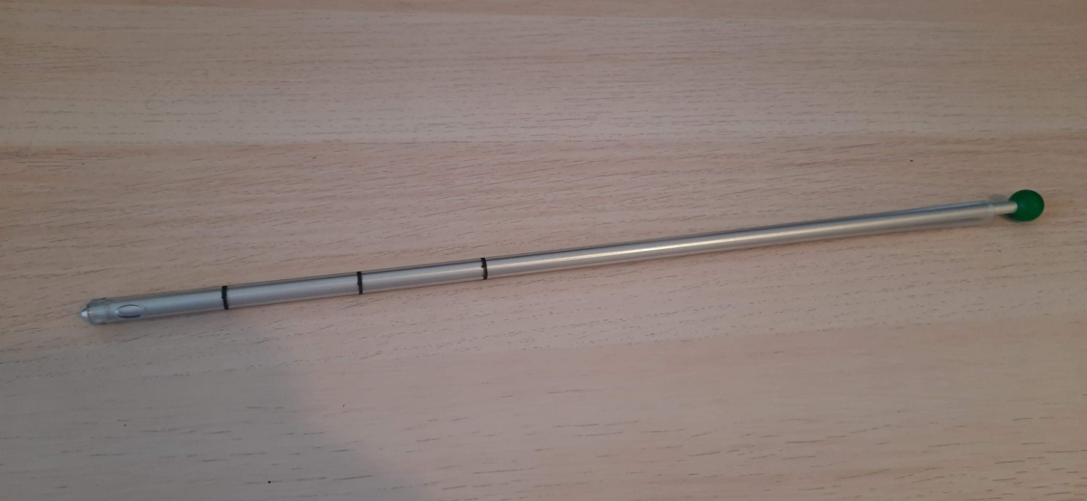
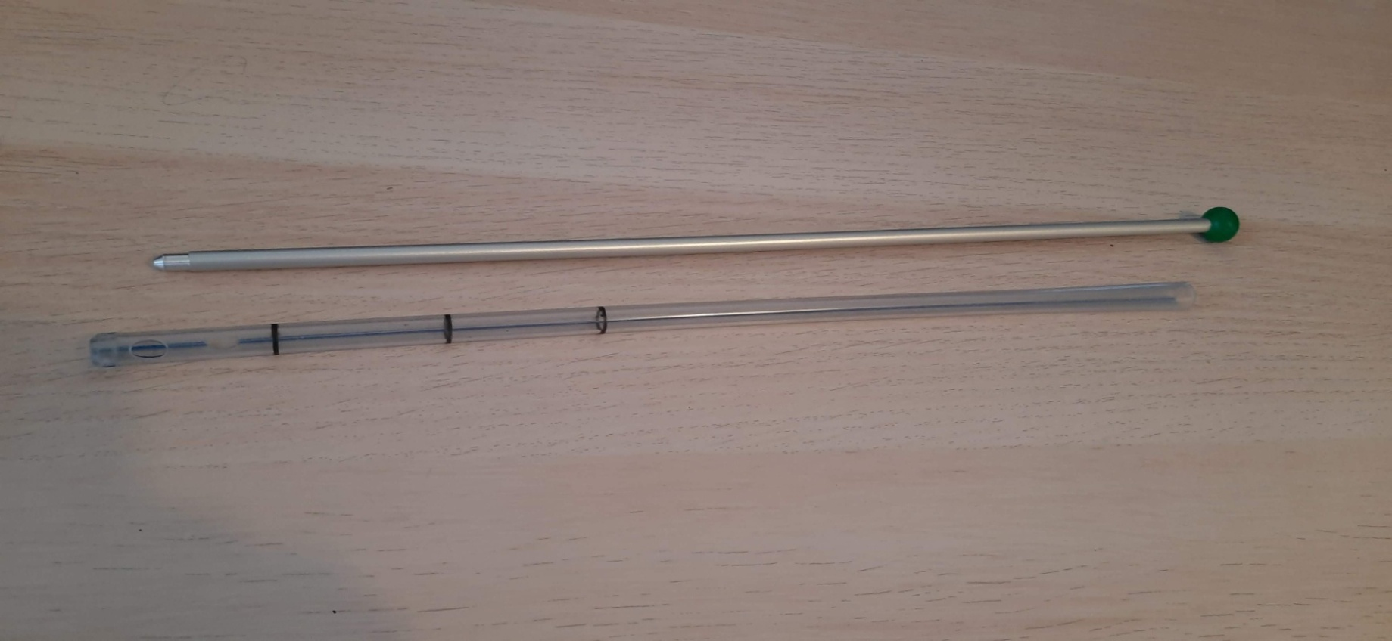
Notes:
Hrudní drén se zavaděčem
Chest tube and introducer

Slide 3
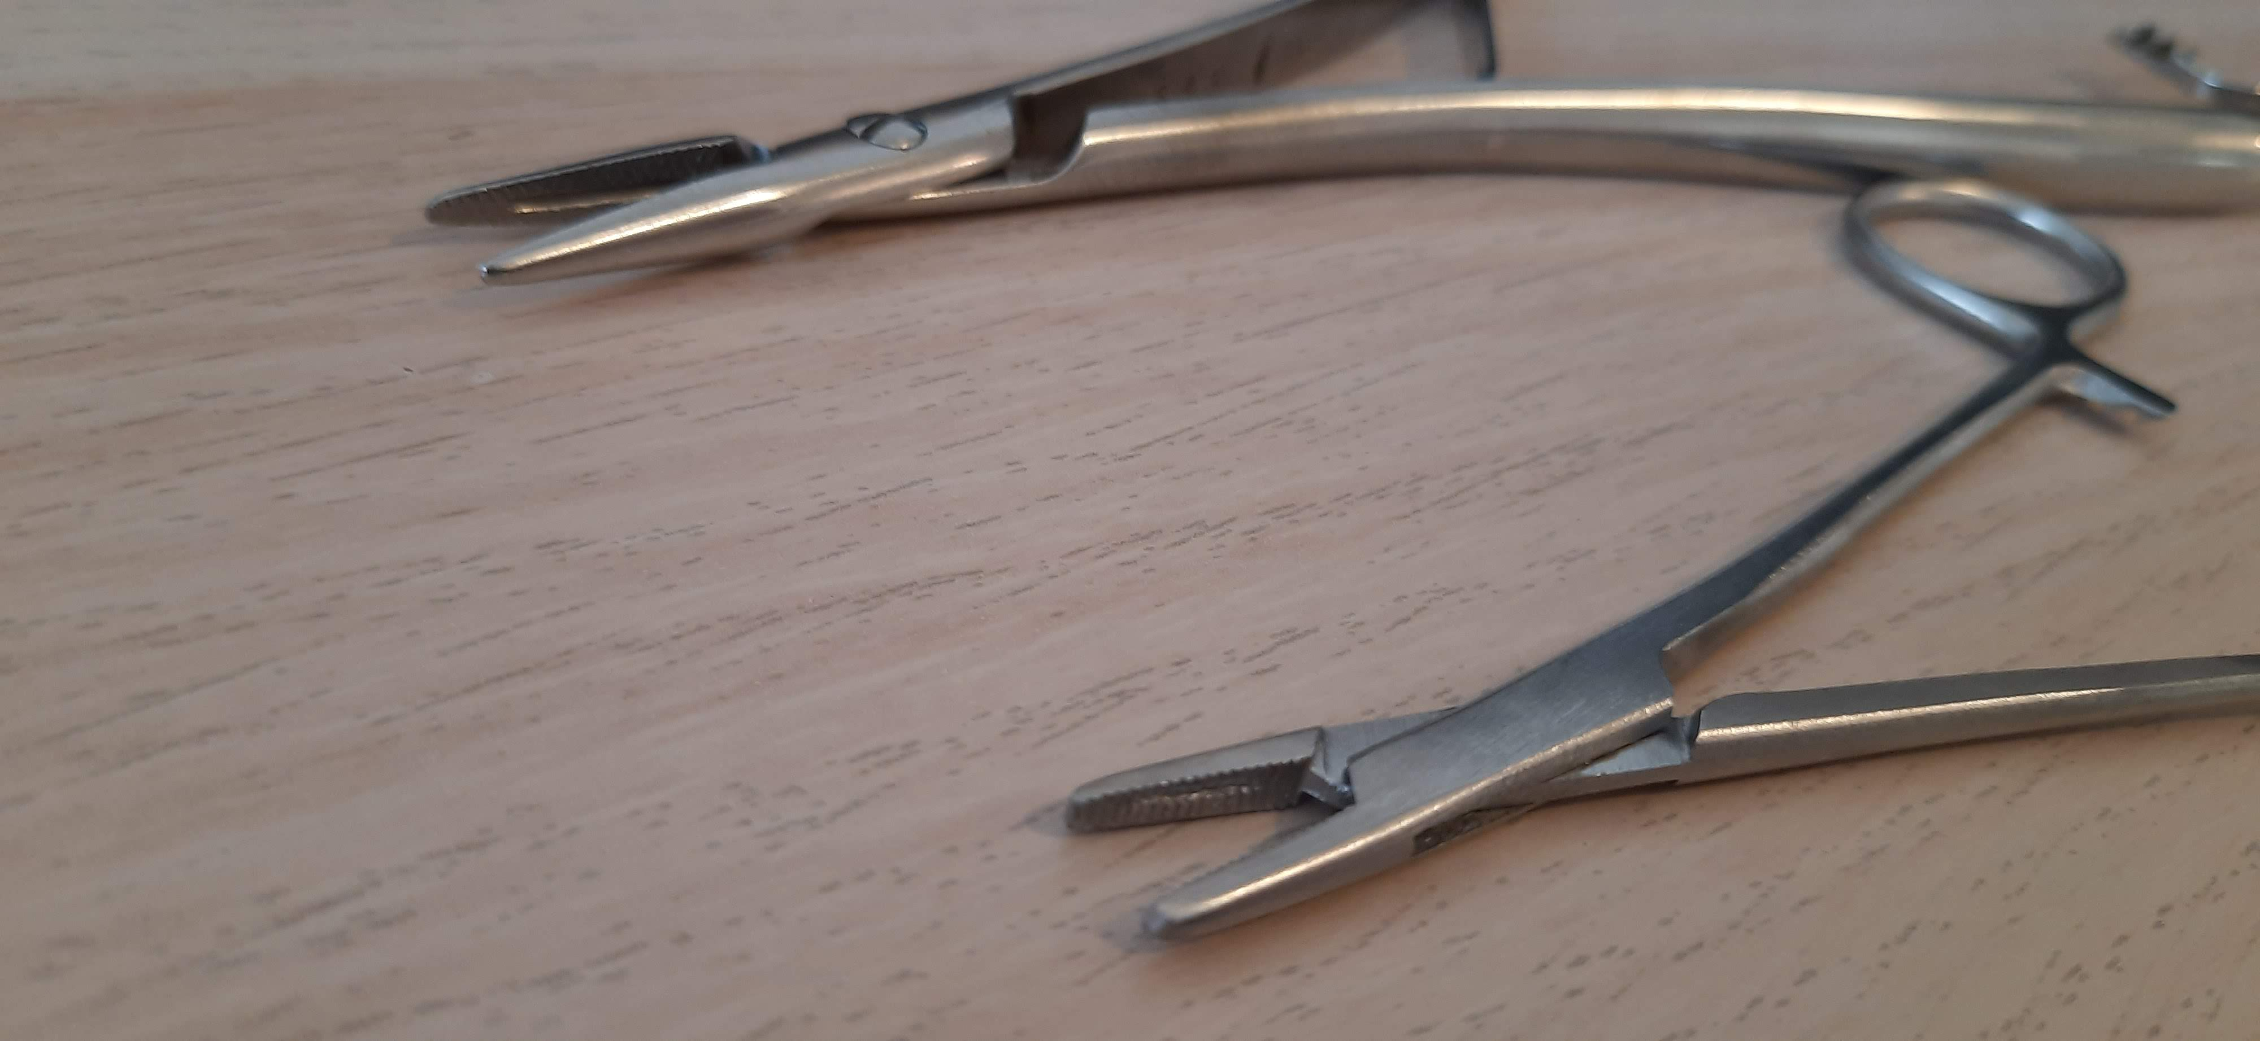
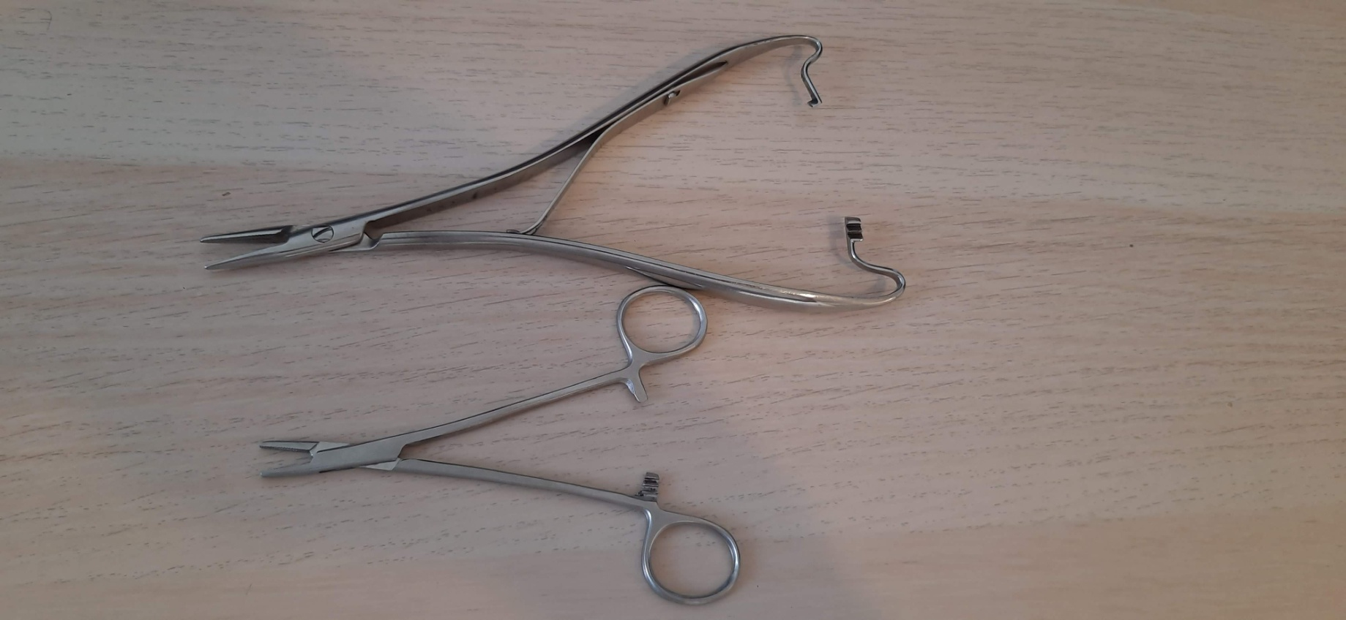
Notes:
Jehelce (nahoře provedení Mathieu / „autofix“ dole Hegar)
Needle driver

Slide 4
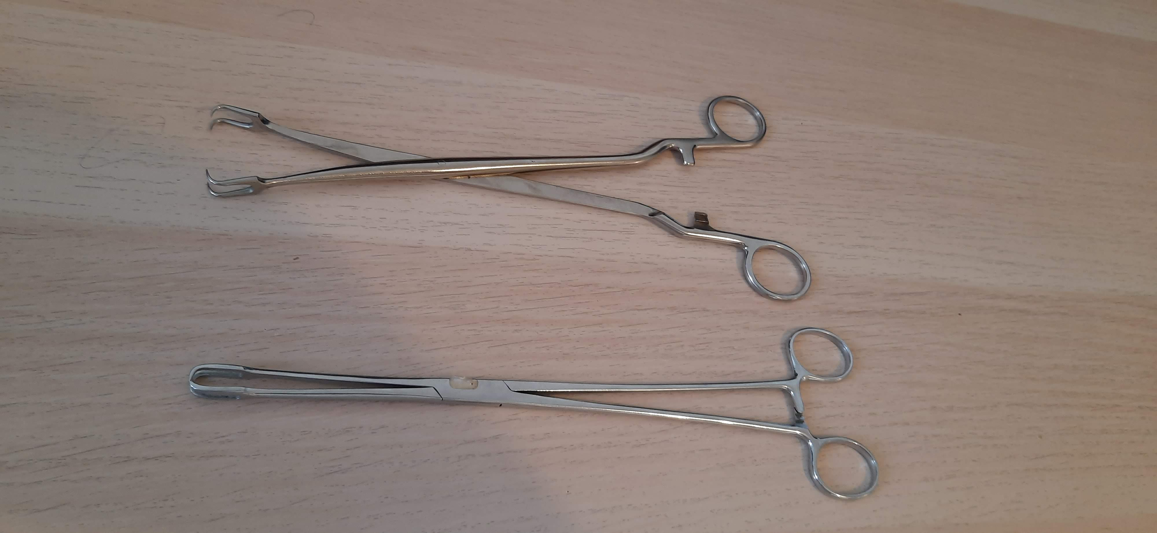
Notes:
Kleště americké dvouzubé
Double-toothed tenaculum

Slide 5
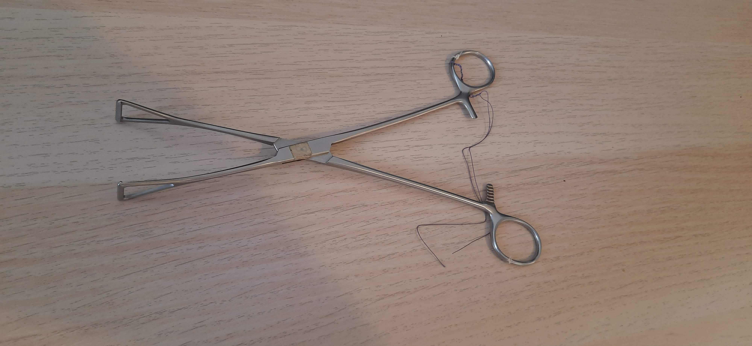
Notes:
Duval kleště (nitě k nástroji nepatří)
Duval clamp

Slide 6
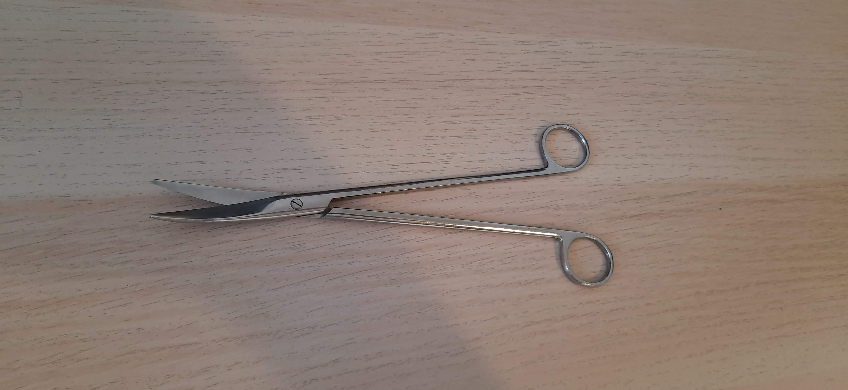
Notes:
Nůžky
Scissors

Slide 7
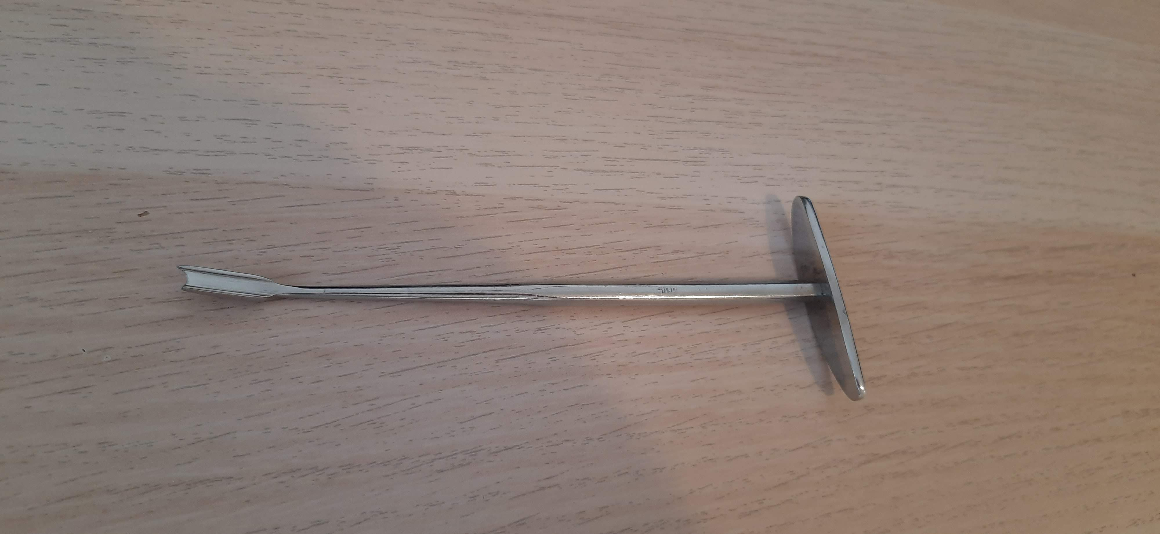
Notes:
Meniskotom
Meniscotome

Slide 8
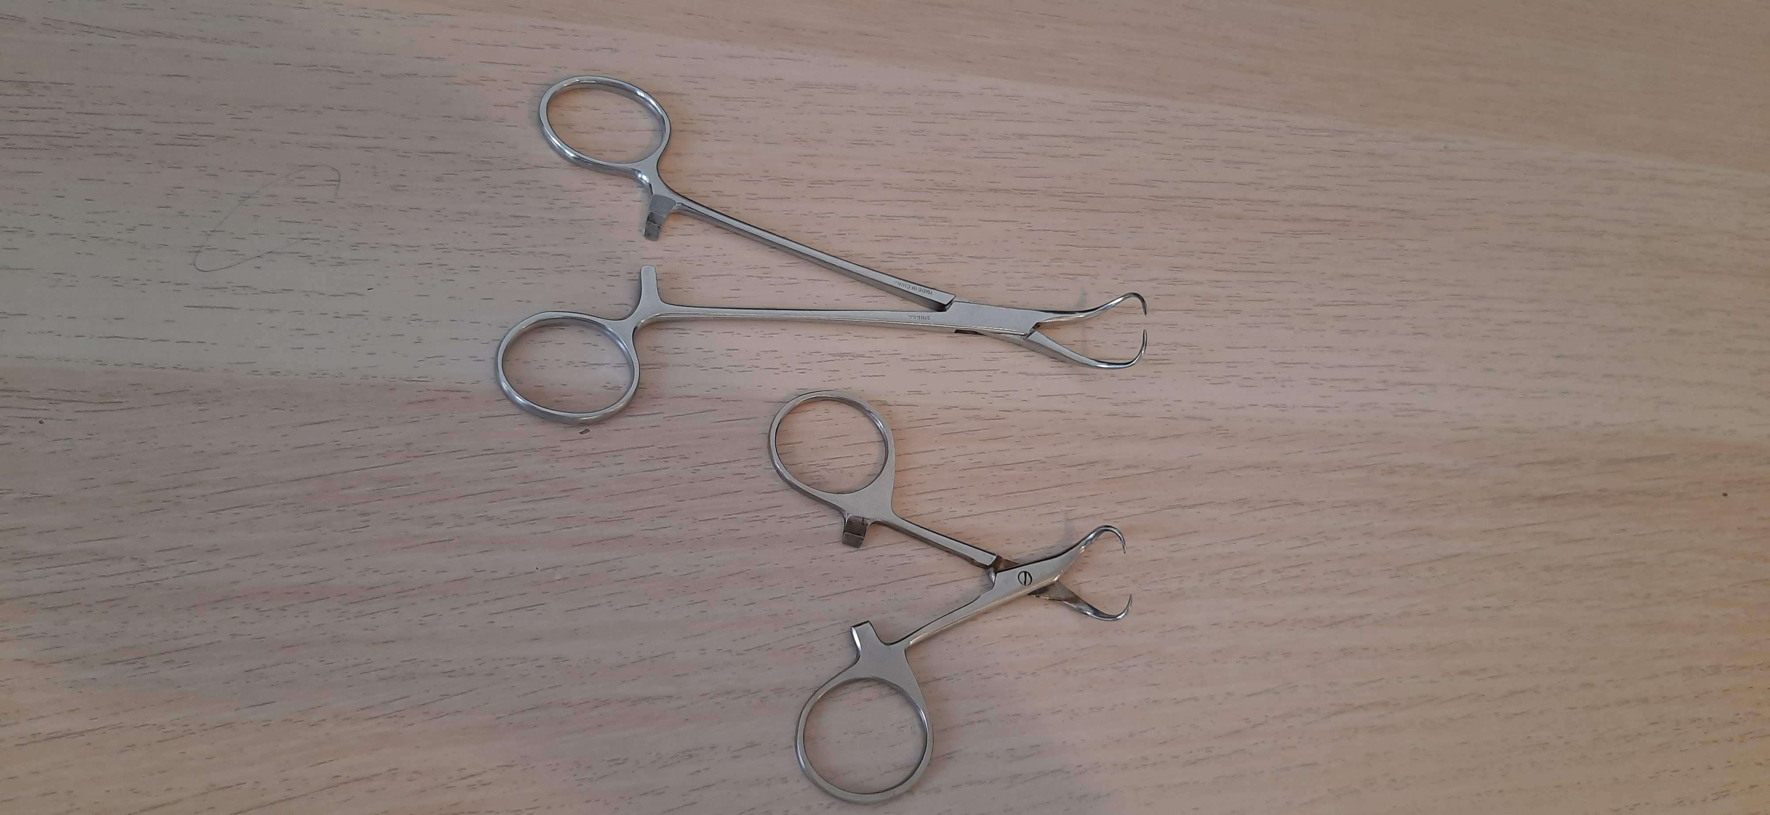
Notes:
Backhaus svorka
Backhaus towel clamp

Slide 9
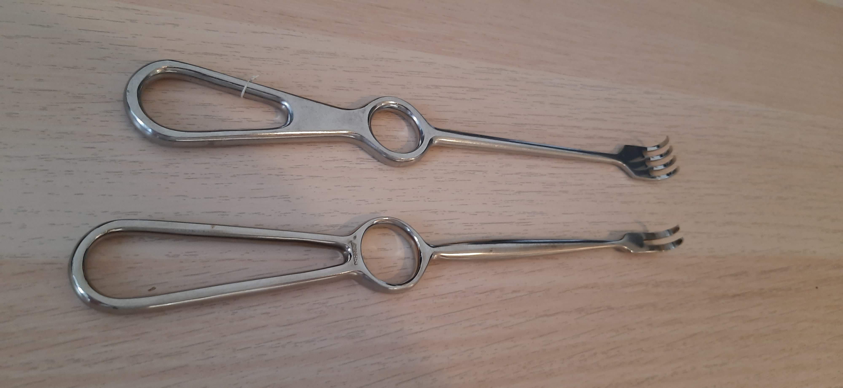
Notes:
Ostrý hák (Volkmannův hák čtyřzubý/dvouzubý)
Retractor

Slide 10
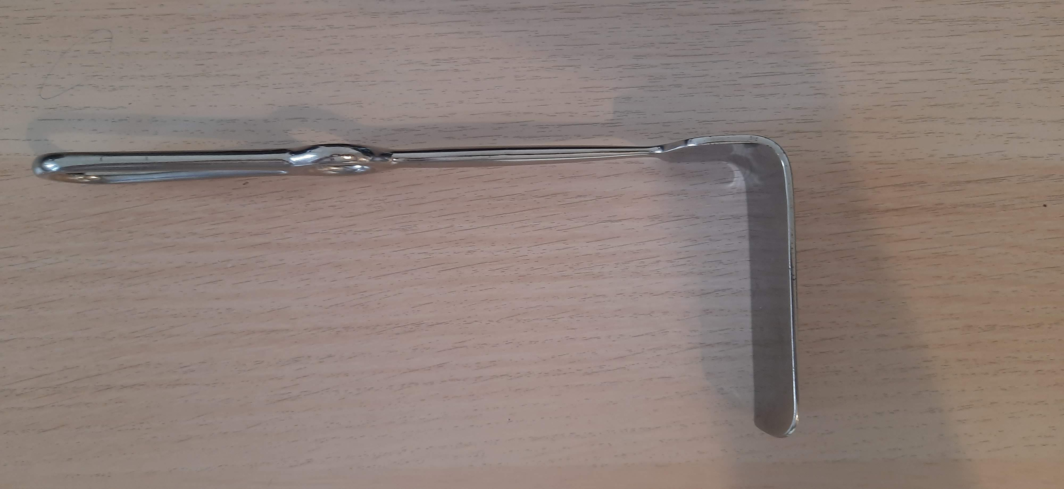
Notes:
Plochý břišní hák / Ekartér
abdominal retractor

Slide 11
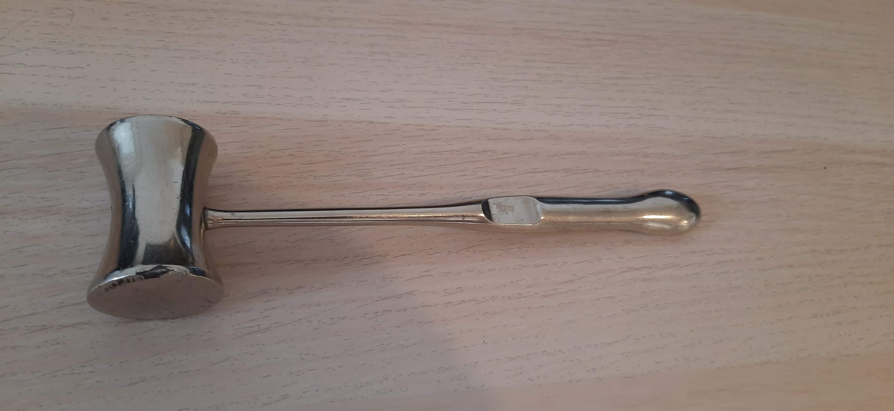
Notes:
Kladivo
Hammer

Slide 12
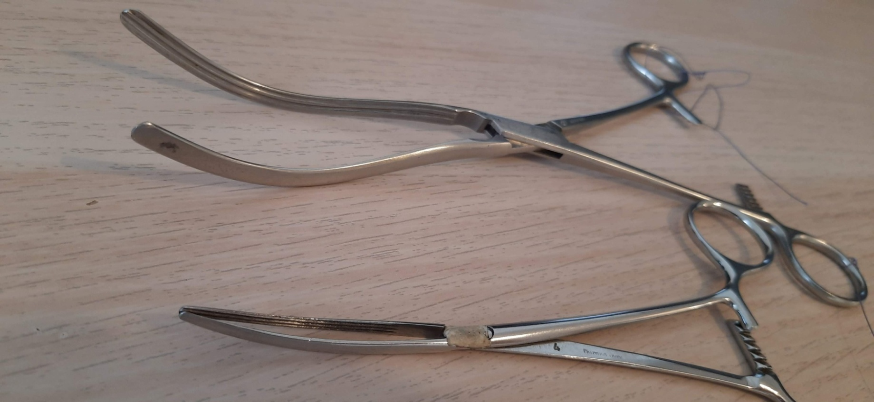
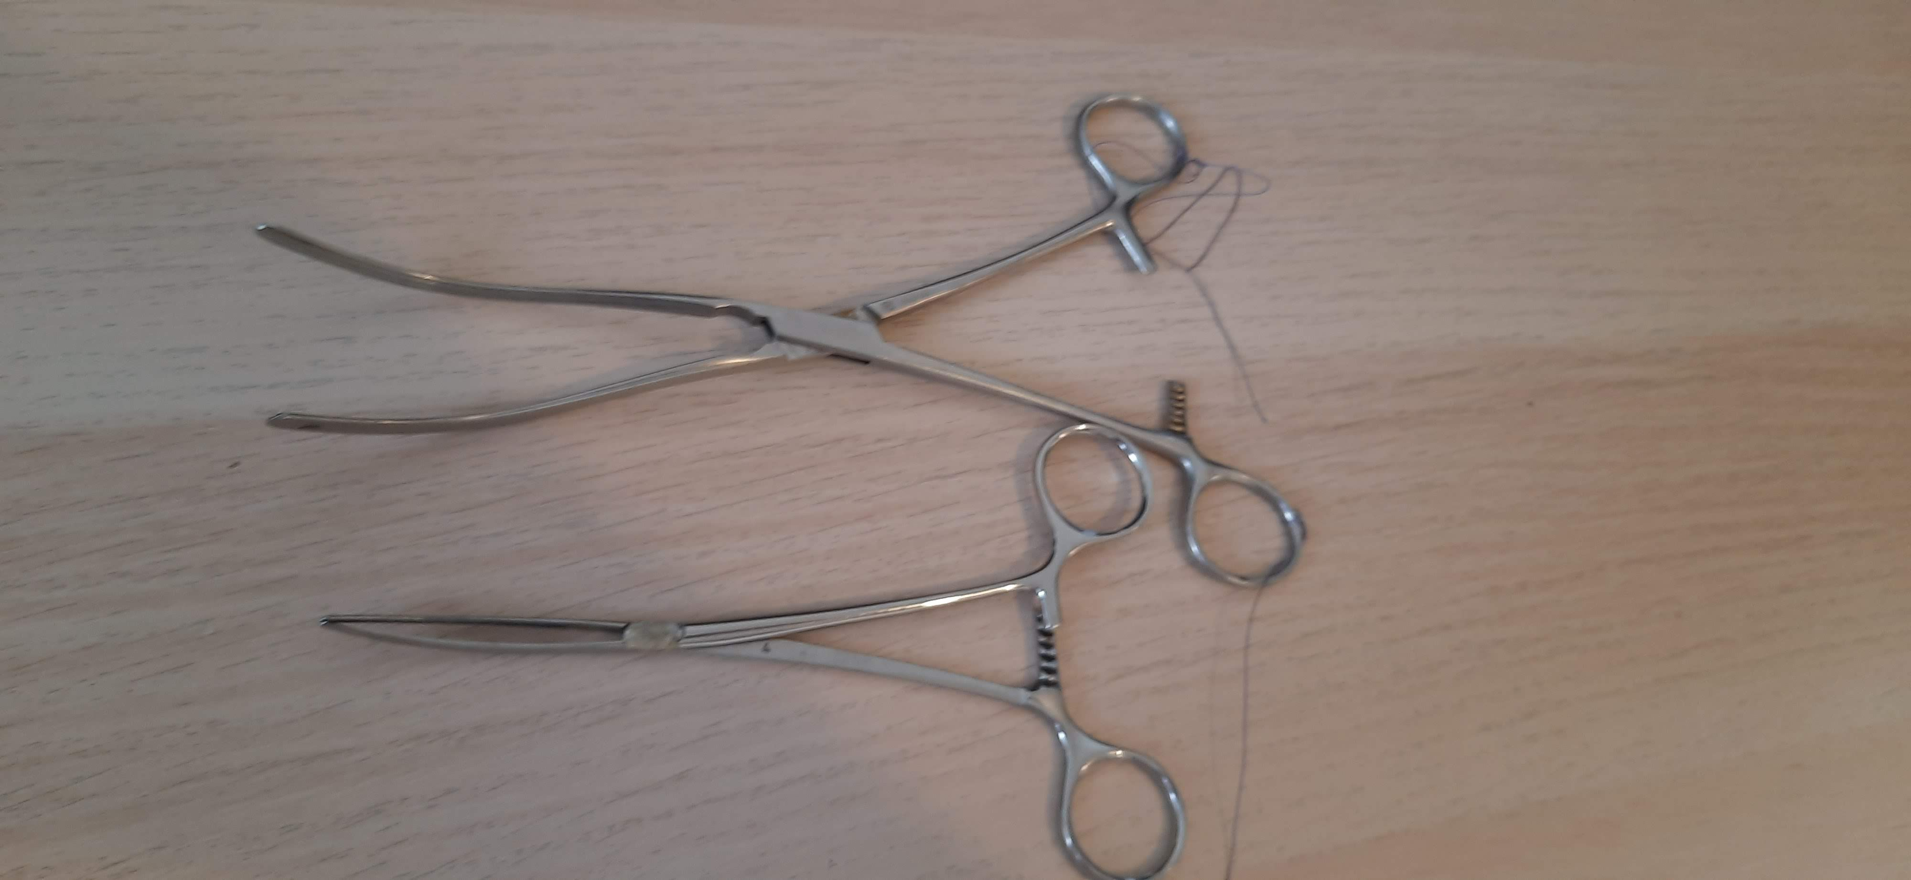
Notes:
Střevní svorka
Intestinal clamp

Slide 13
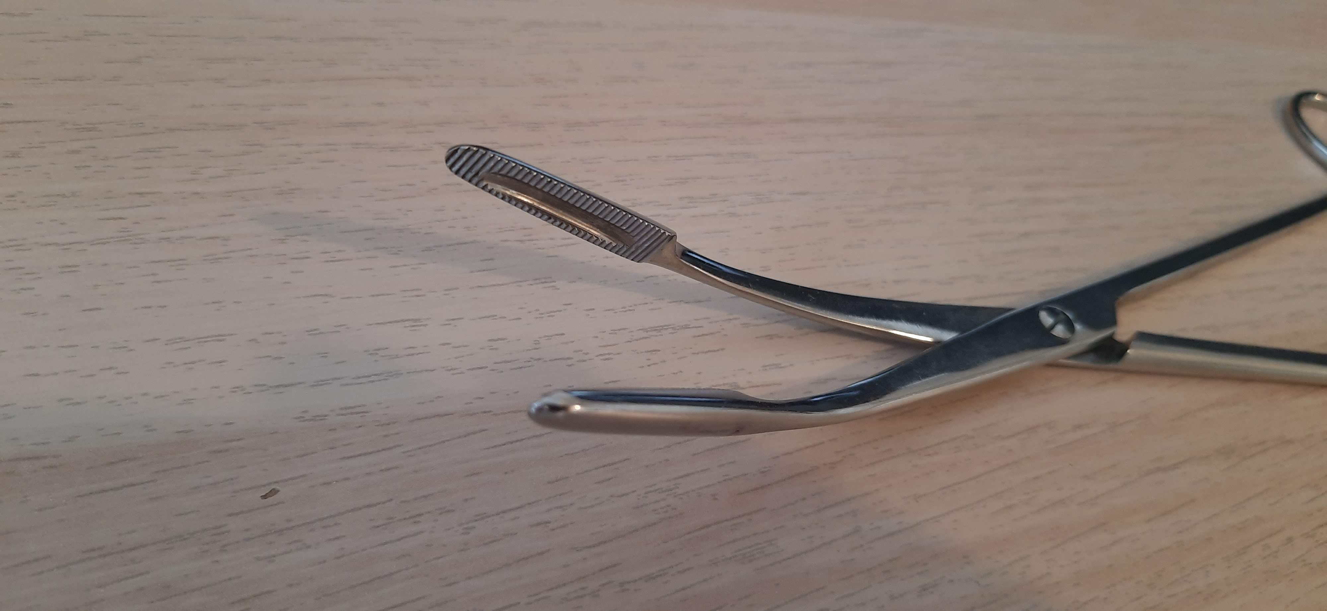
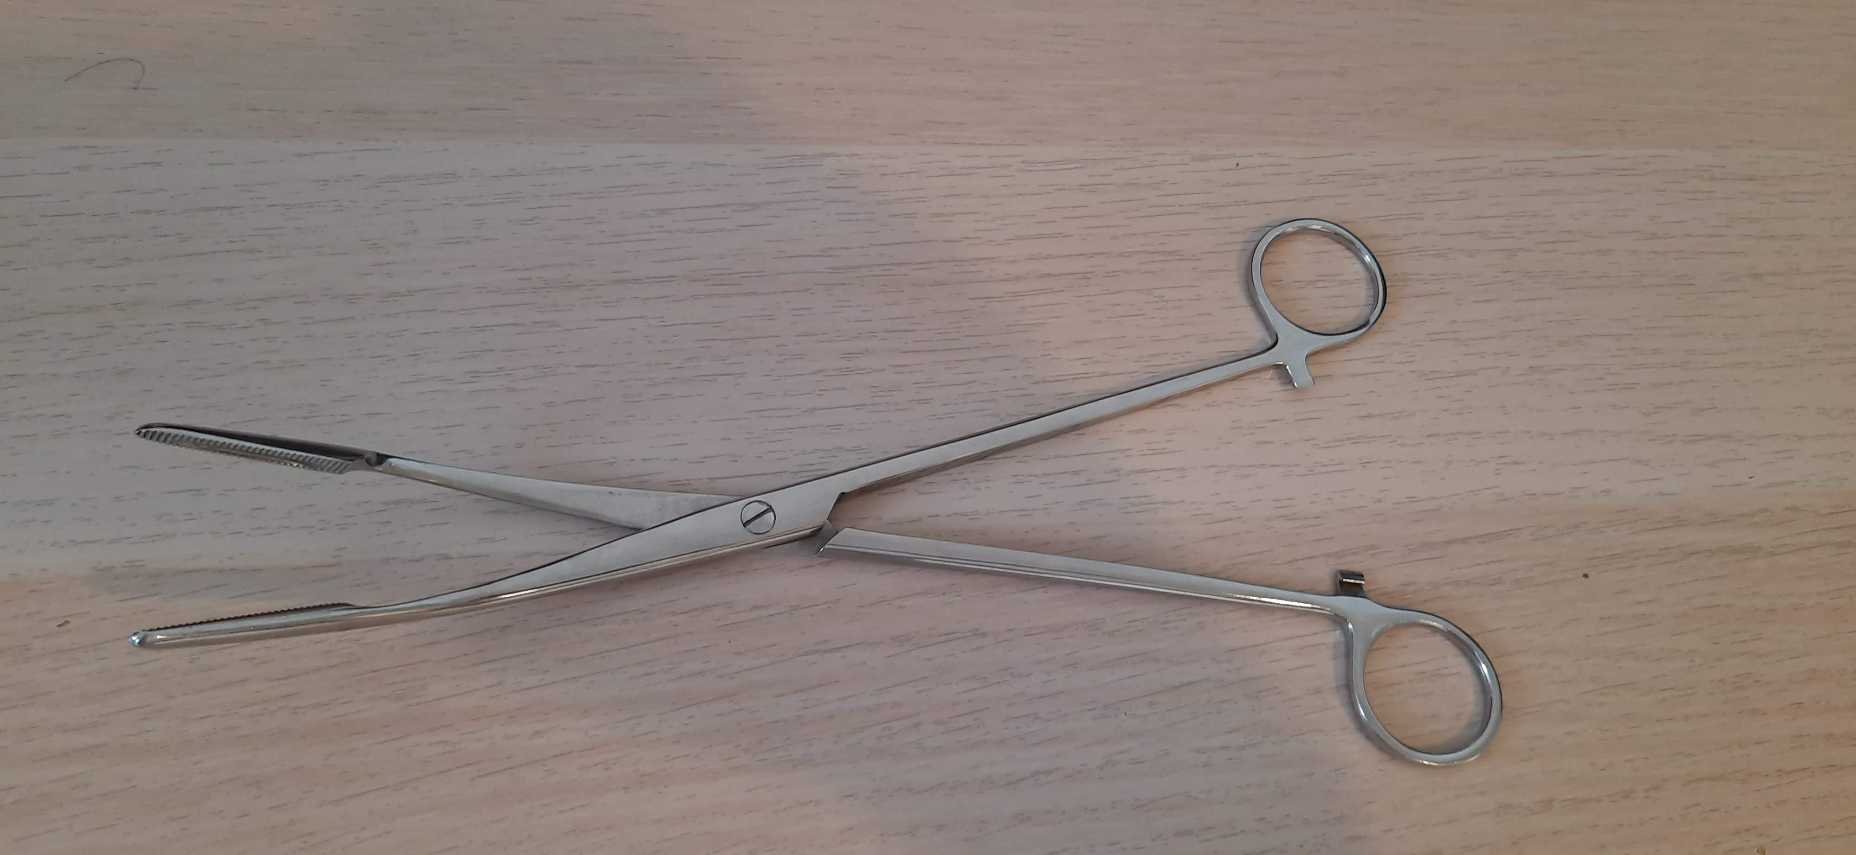
Notes:
Tamponové kleště („podávky“)
Gross-Maier forceps

Slide 14
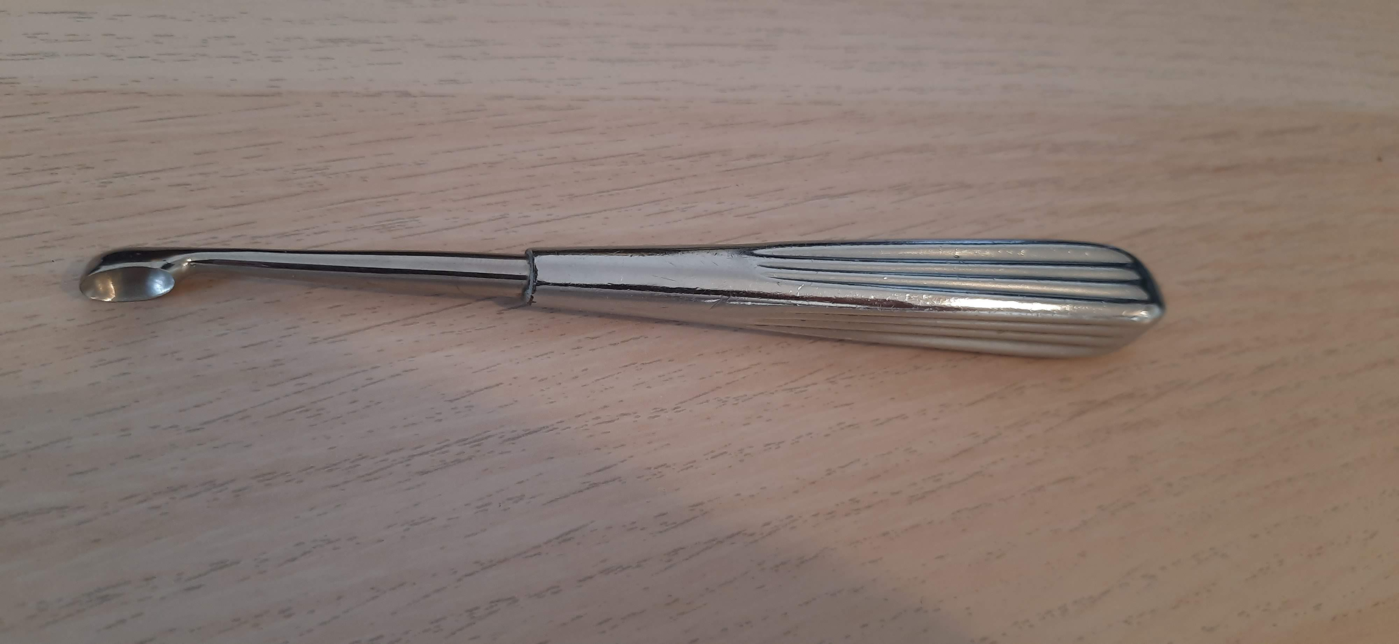
Notes:
Ostrá lžička
Bone curette

Slide 15
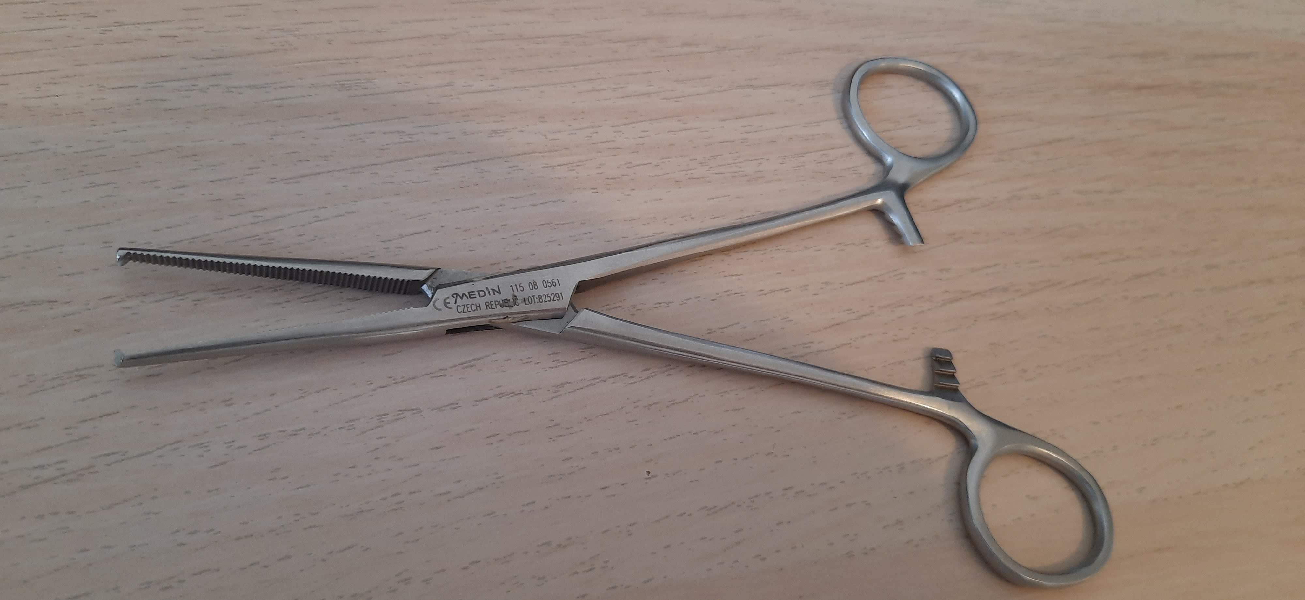
Notes:
Kocher / Kocher svorka
Kocher / Kocher clamp / Kocher forceps

Slide 16
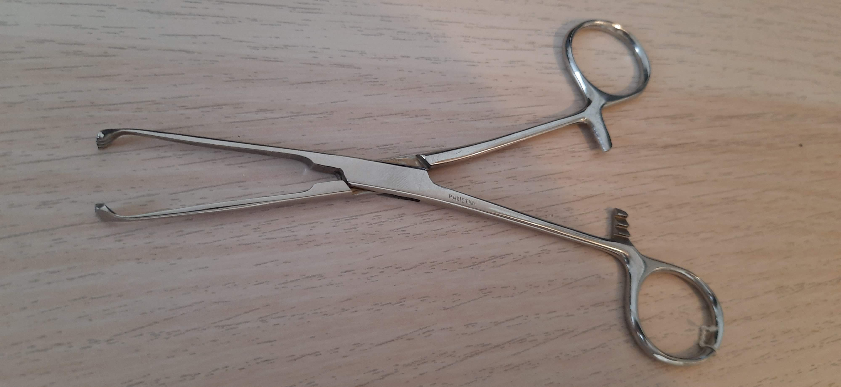
Notes:
Allis kleště
Allis (Allis clamp)

Slide 17
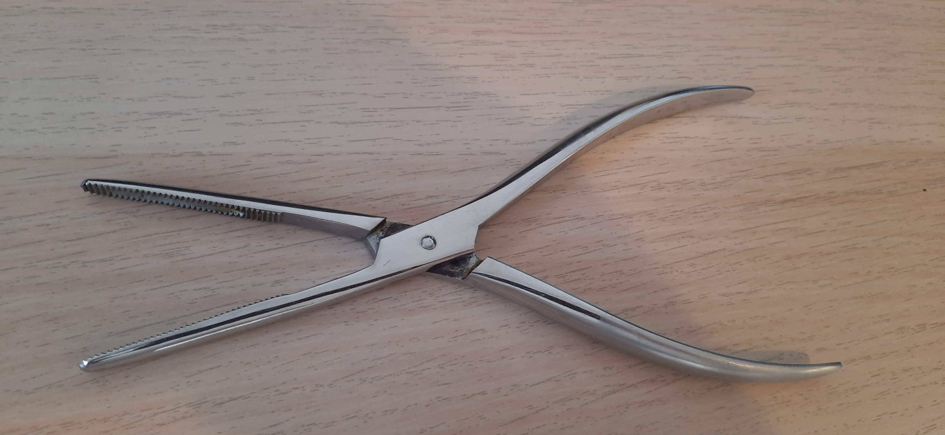
Notes:
Kleště

Slide 18
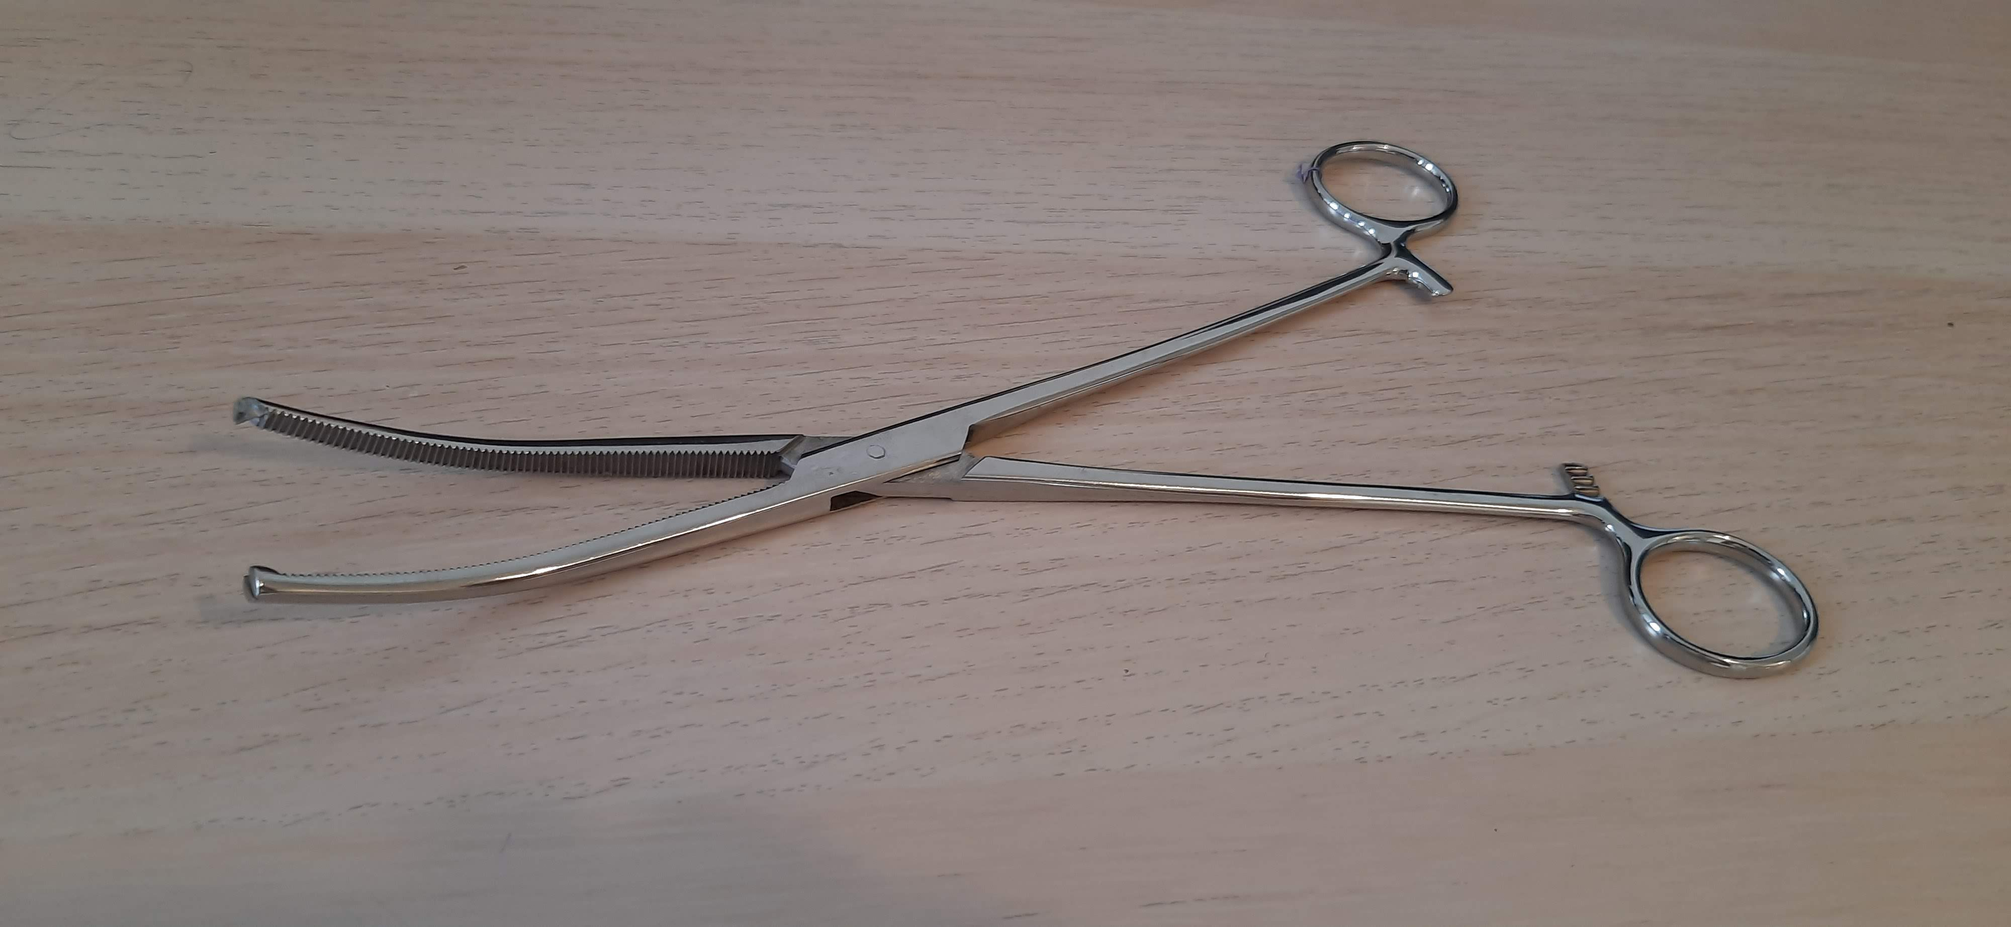
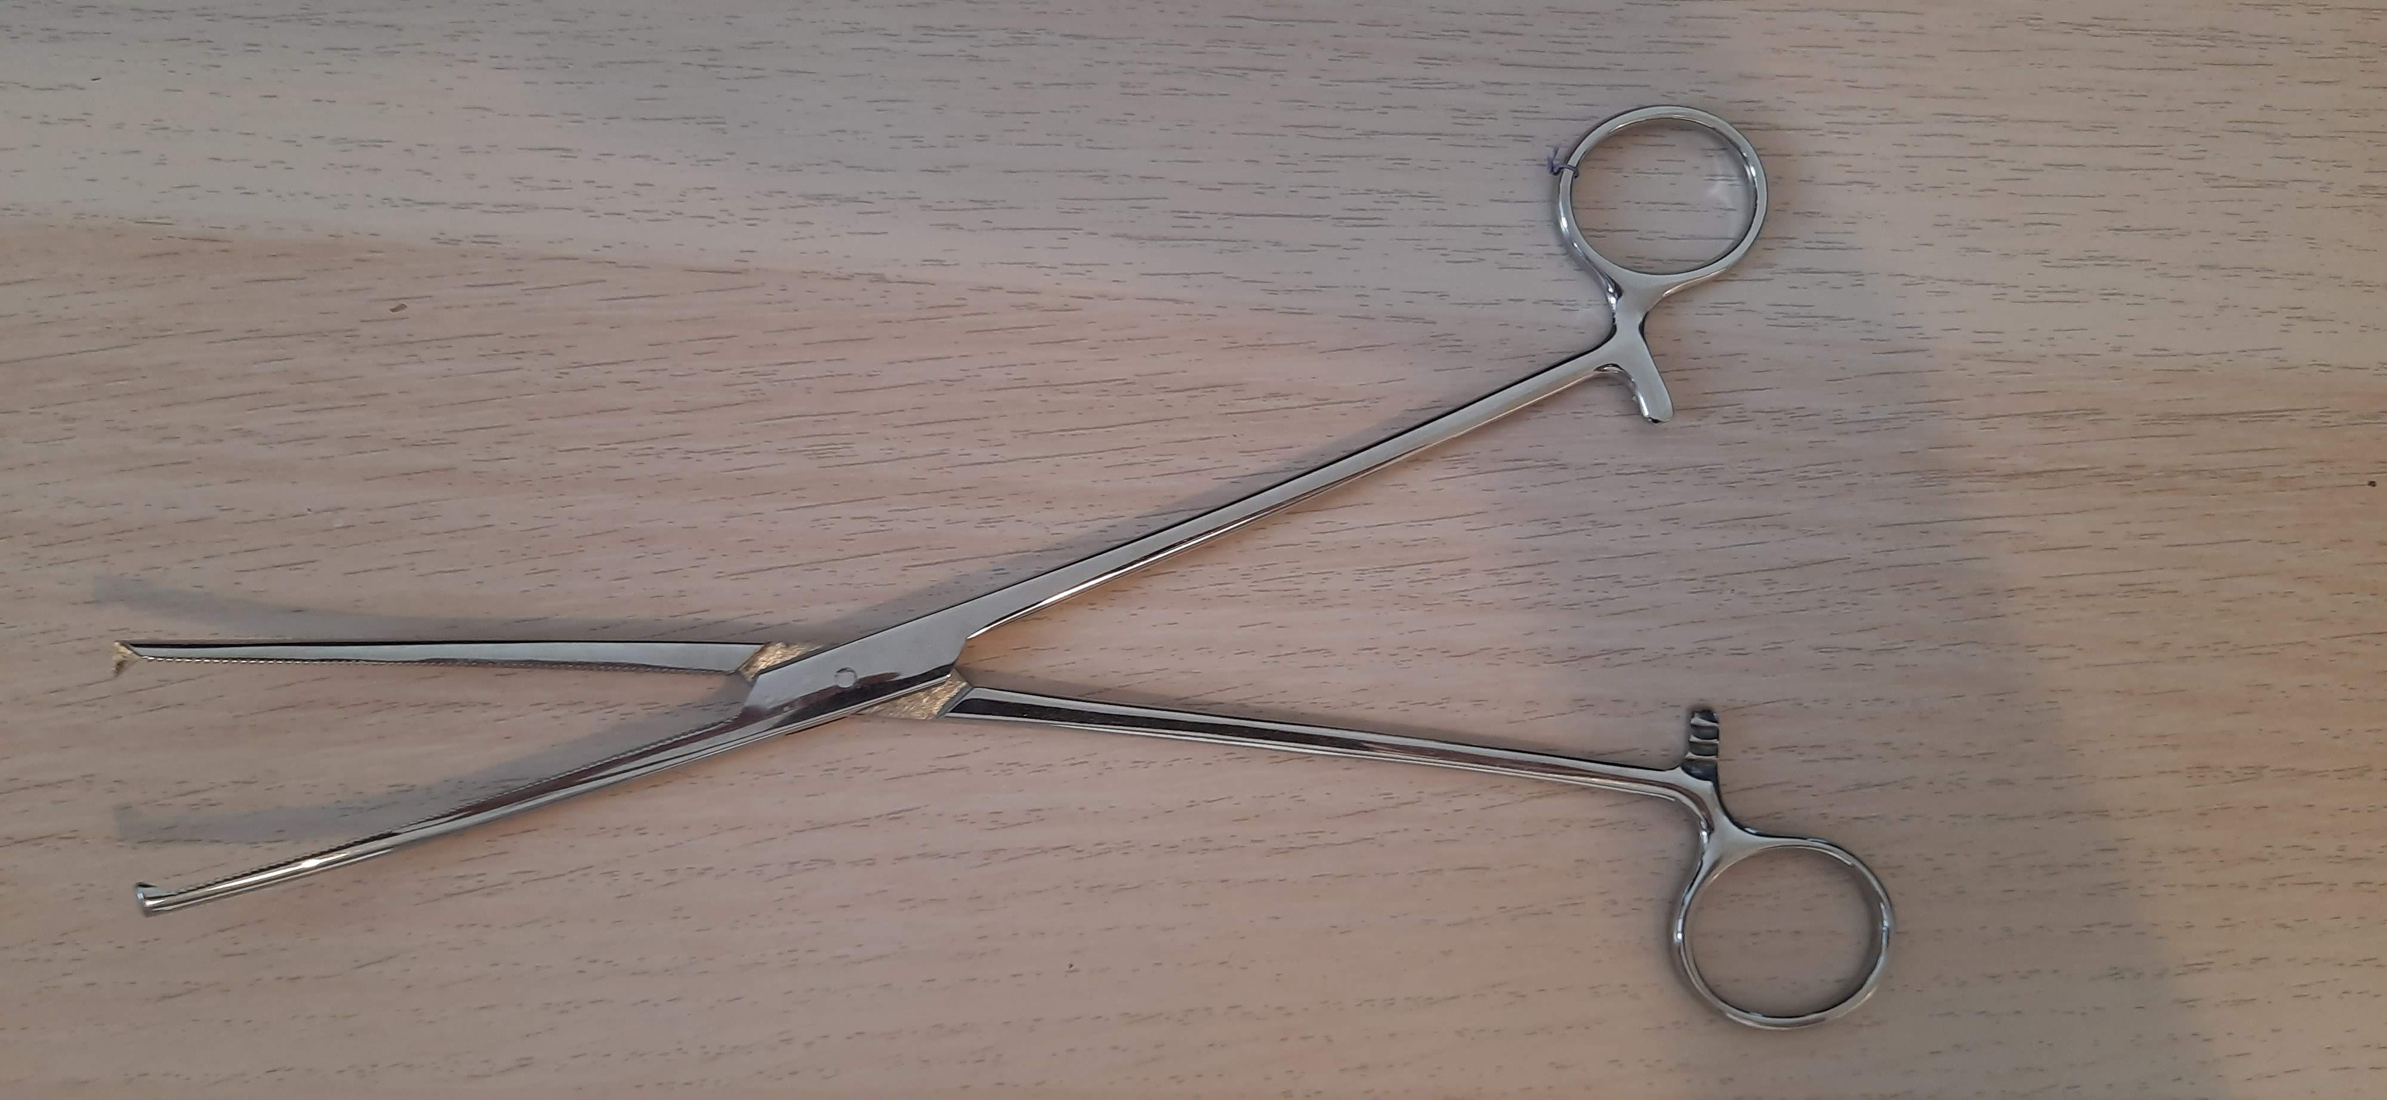
Notes:
Mikulicz svorka
Mikulicz forceps/clamp

Slide 19
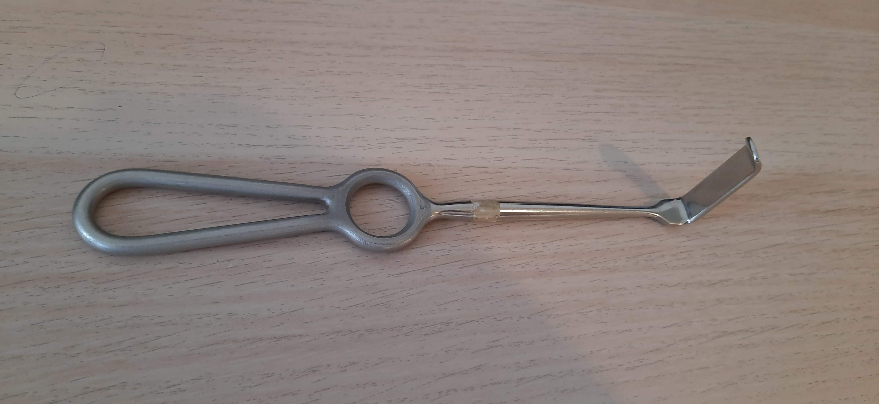
Notes:
Hák (Langenbeck)
Langenbeck retractor

Slide 20
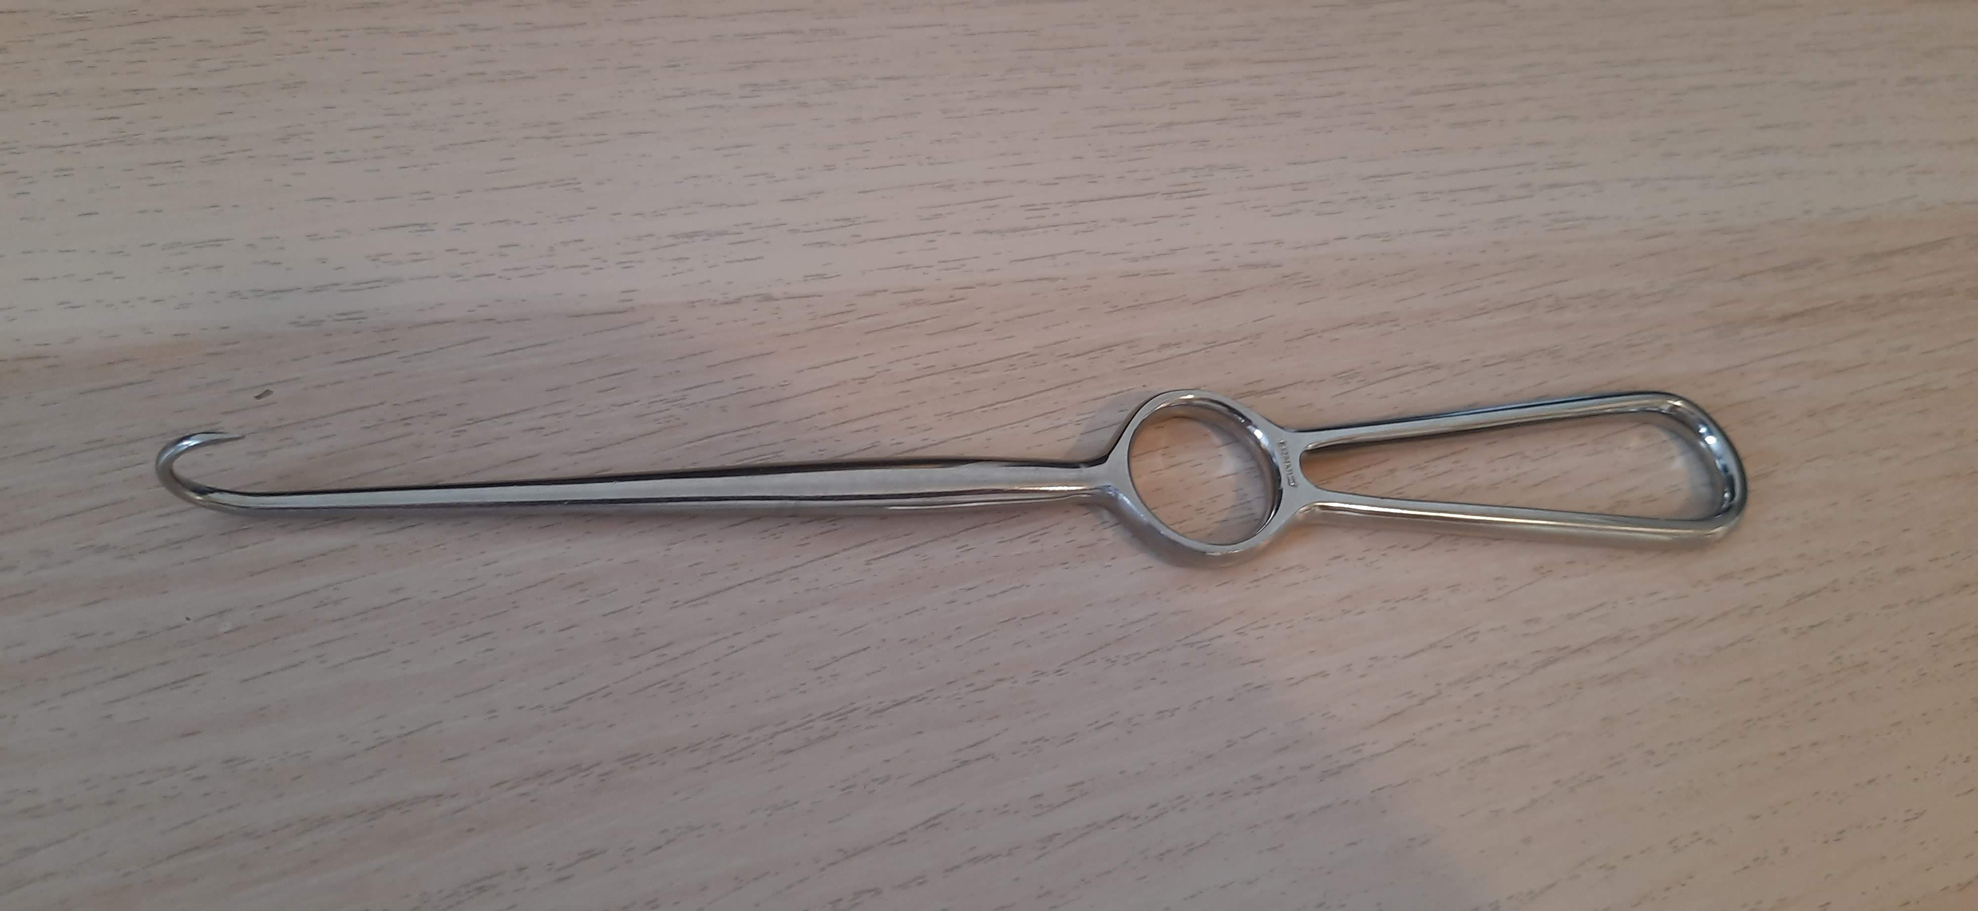
Notes:
Kostní hák / Ostrý hák jednozubý (Volkmann)
Volkmann bone retractor / bone hook

Slide 21
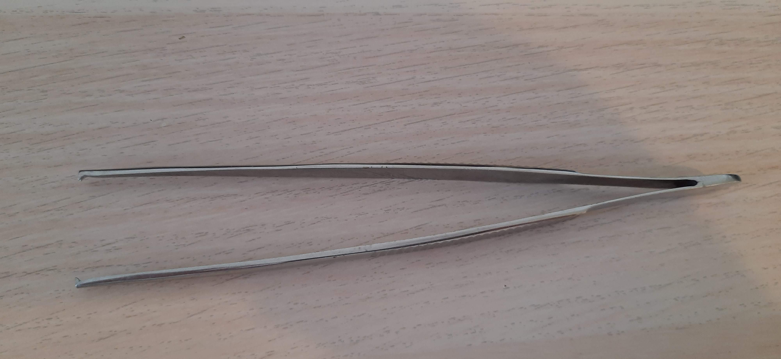
Notes:
Chirurgická pinzeta
Adson forceps

Slide 22
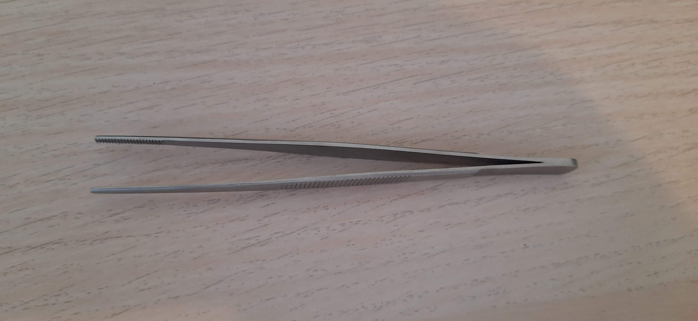
Notes:
Anatomická pinzeta
DeBakey forceps

Slide 23
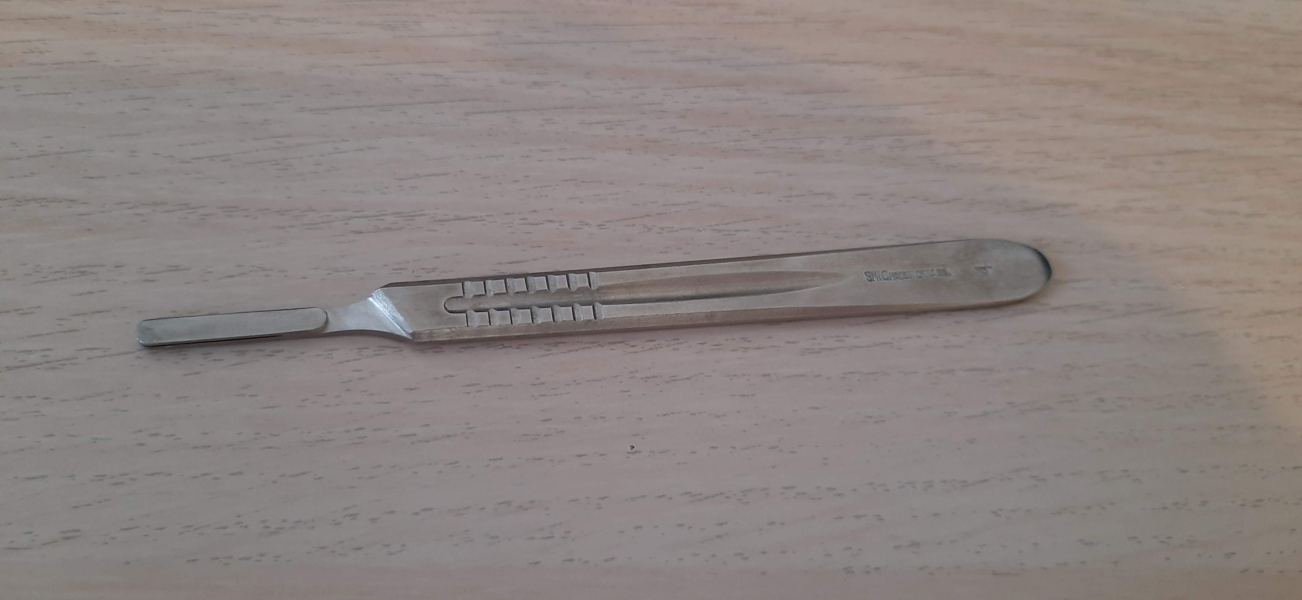
Notes:
Násadka na skalpel
Knife handle

Slide 24
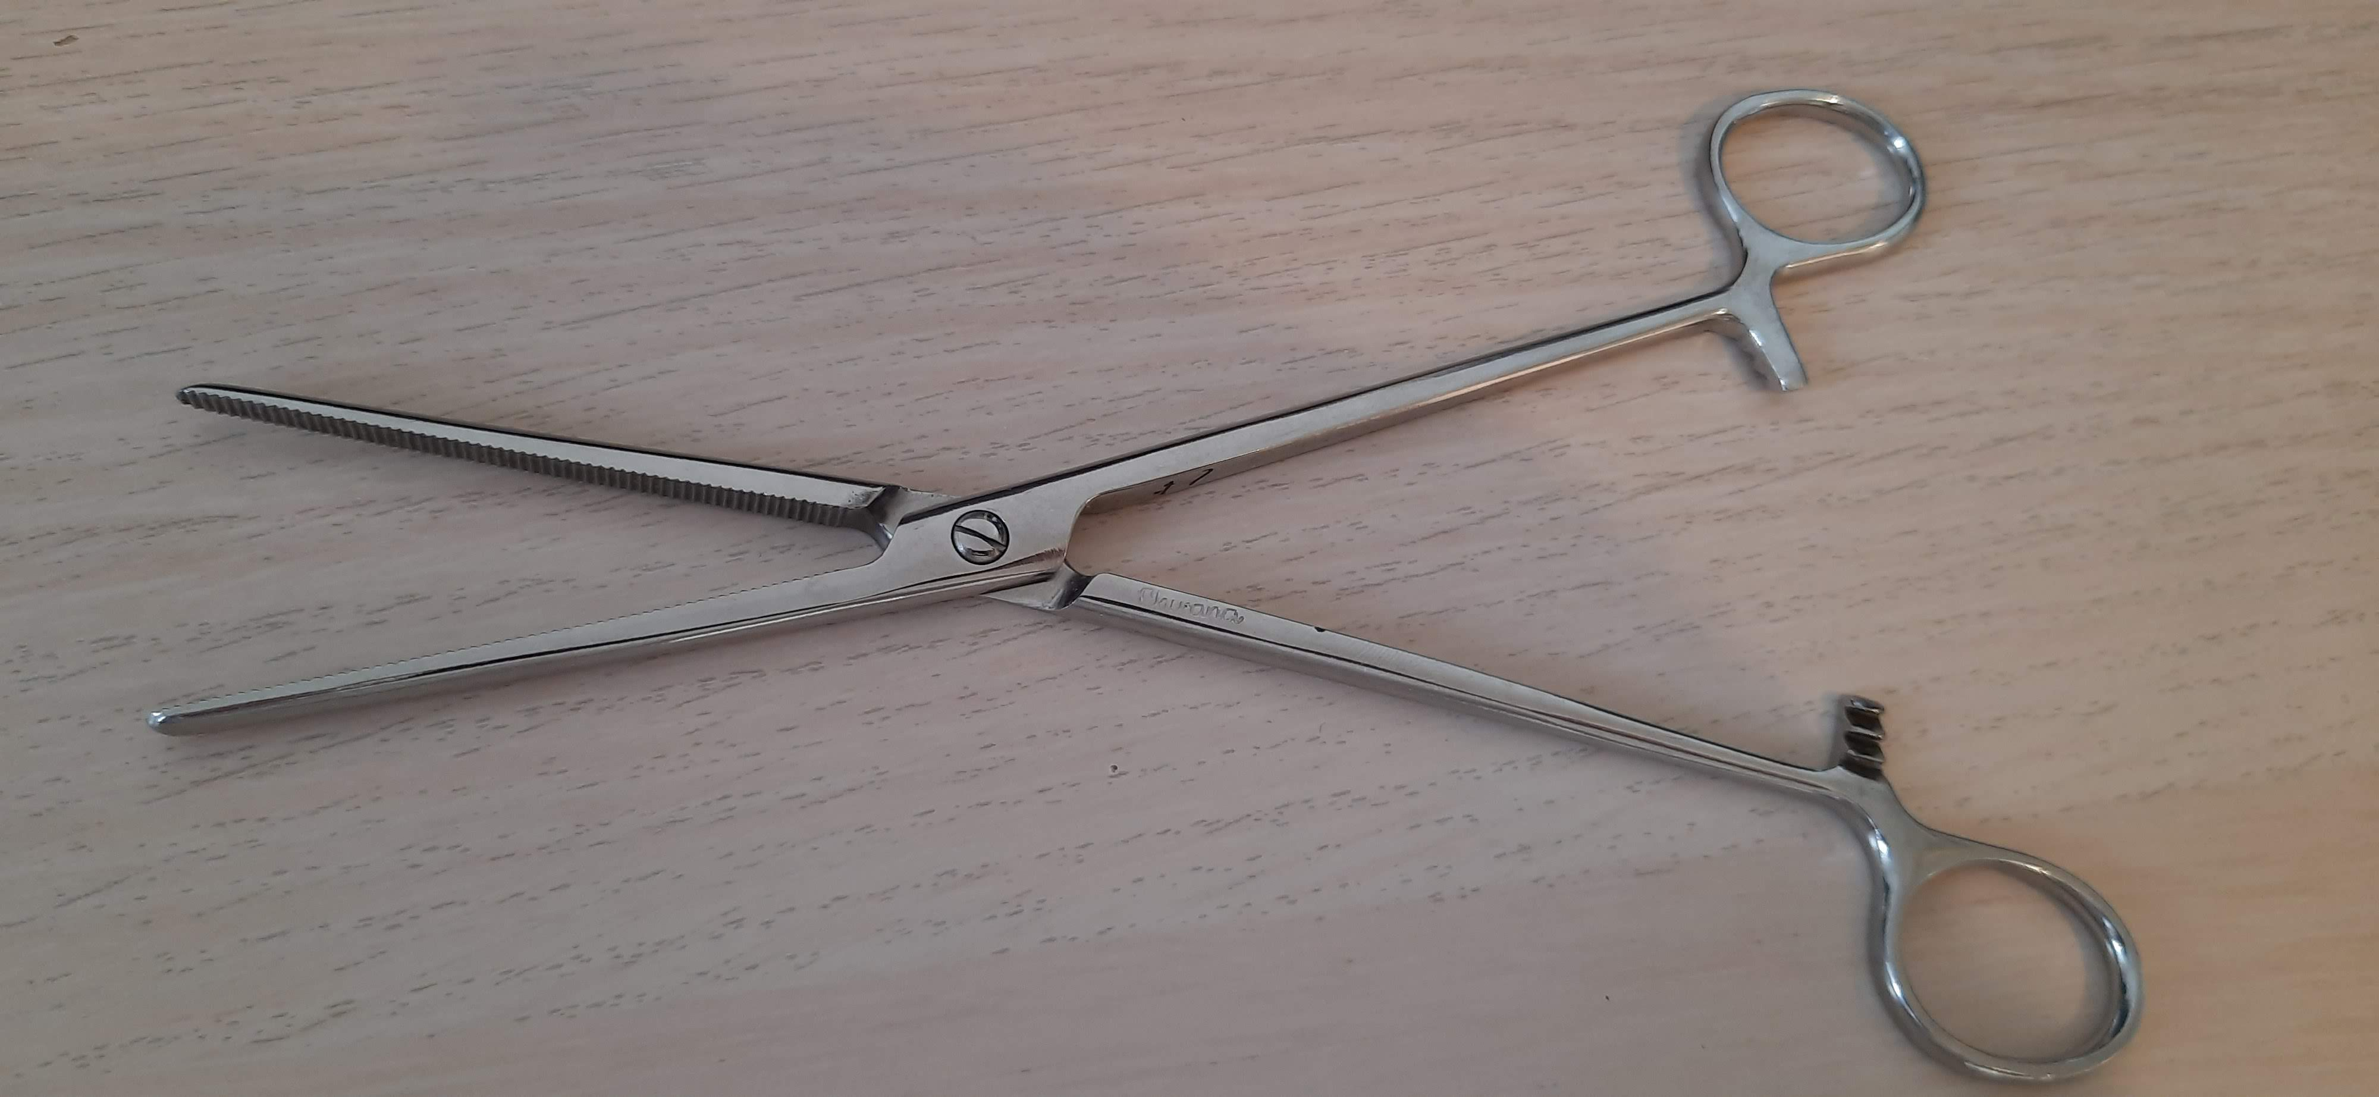
Notes:
Svorka Pean / Peanova svorka (většinou označován pouze jako „Pean“) / rovná svorka
Pean hemostat (or forceps)

Slide 25
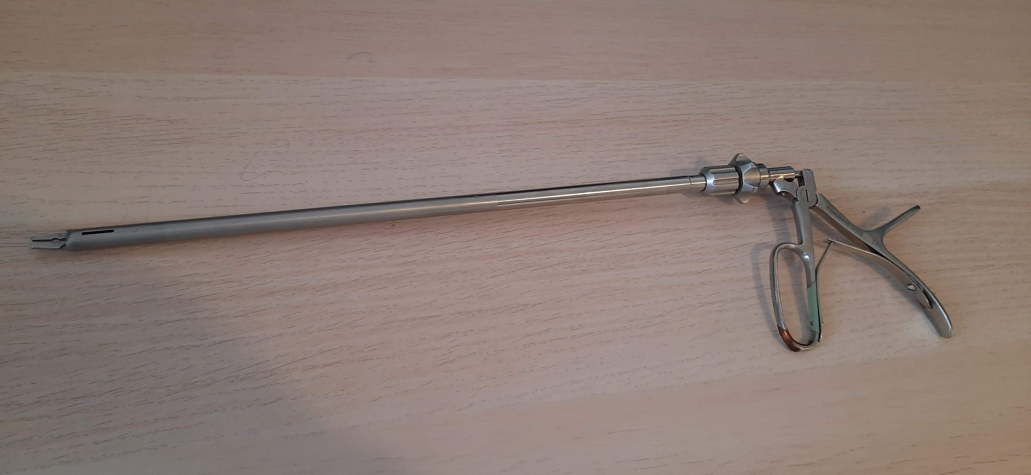
Notes:
Laparoskopický klipovač
Laparoscopic grasper

Slide 26
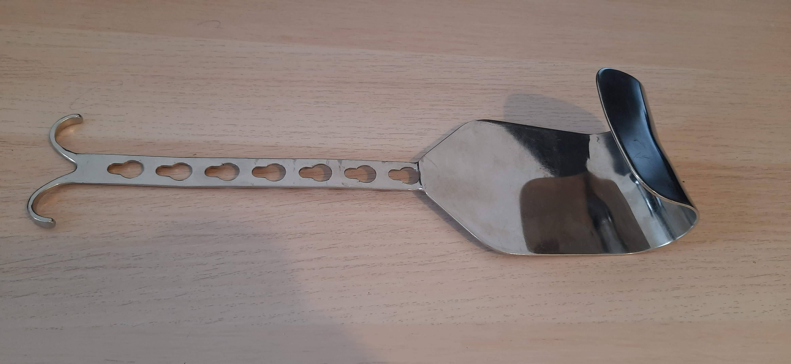
Notes:
Rochard hák/retraktor
Rochard retractor

